Slide 1


Fase 1
Rafael Mercado Garduño

Slide 2
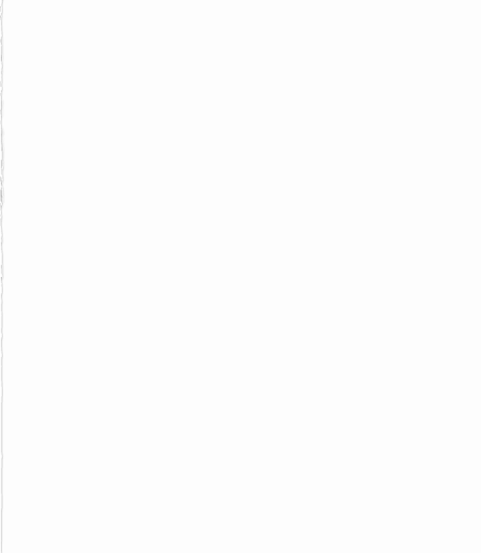


Actividad 2
Ecuaciones Lotka-Volterra

Slide 3
